Slide 1
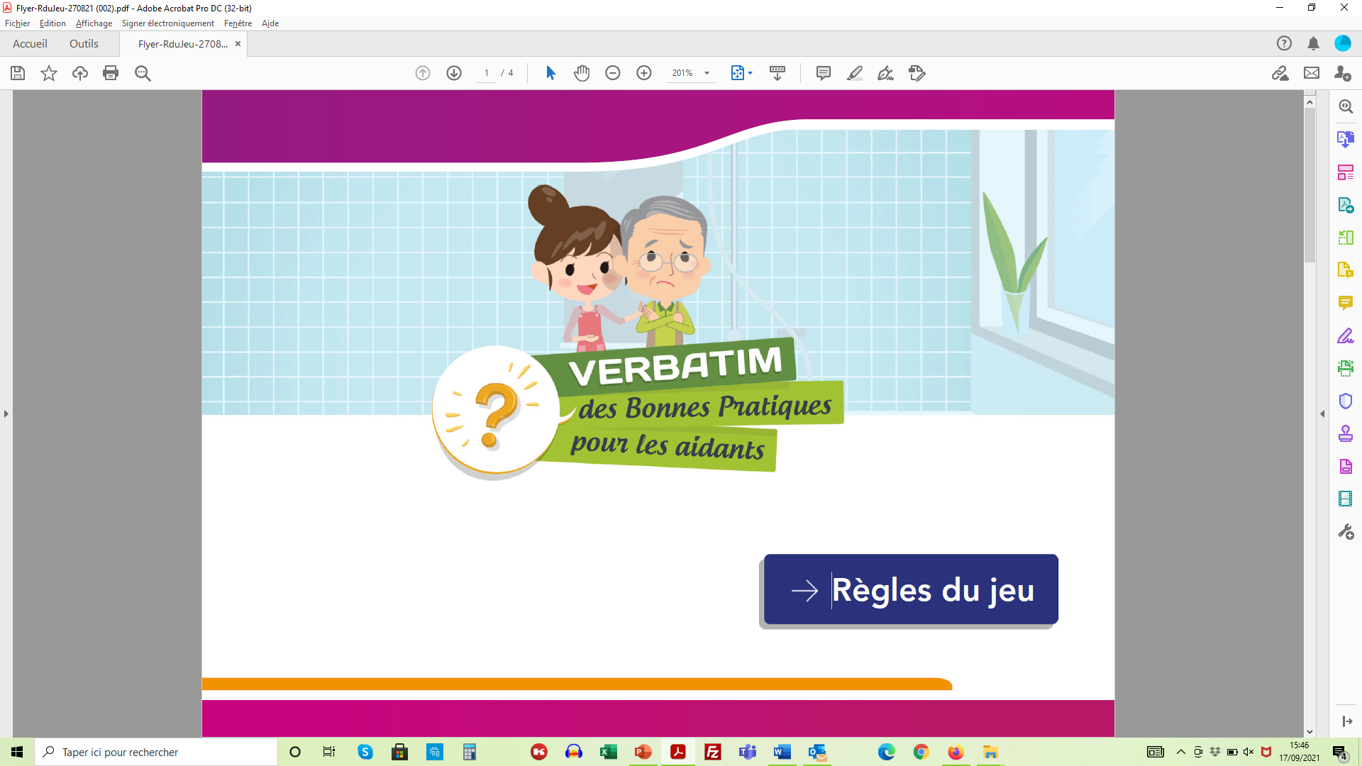
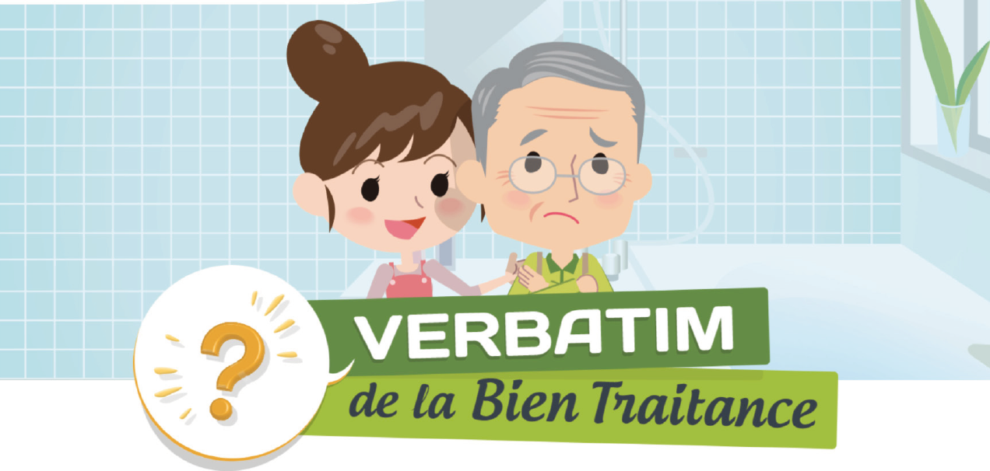

Slide 2
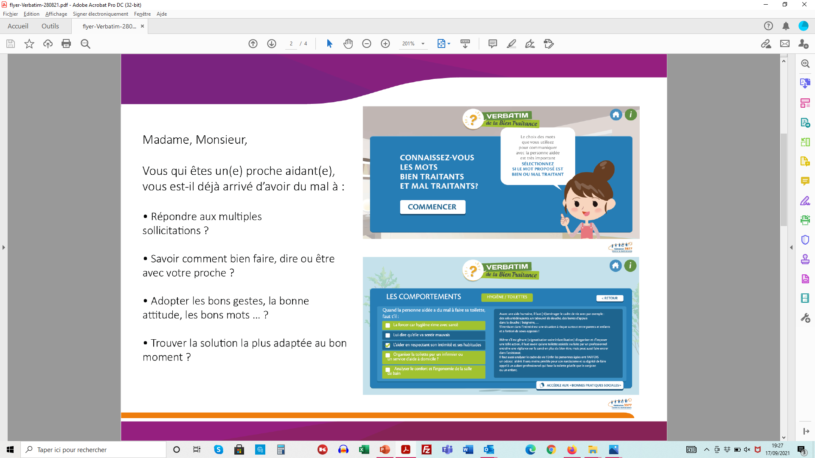
Le choix des mots que vous utilisez pour communiquer avec la personne aidée est très important
SÉLECTIONNEZ SI LE MOT PROPOSÉ EST BIEN OU MAL TRAITANT

Slide 3
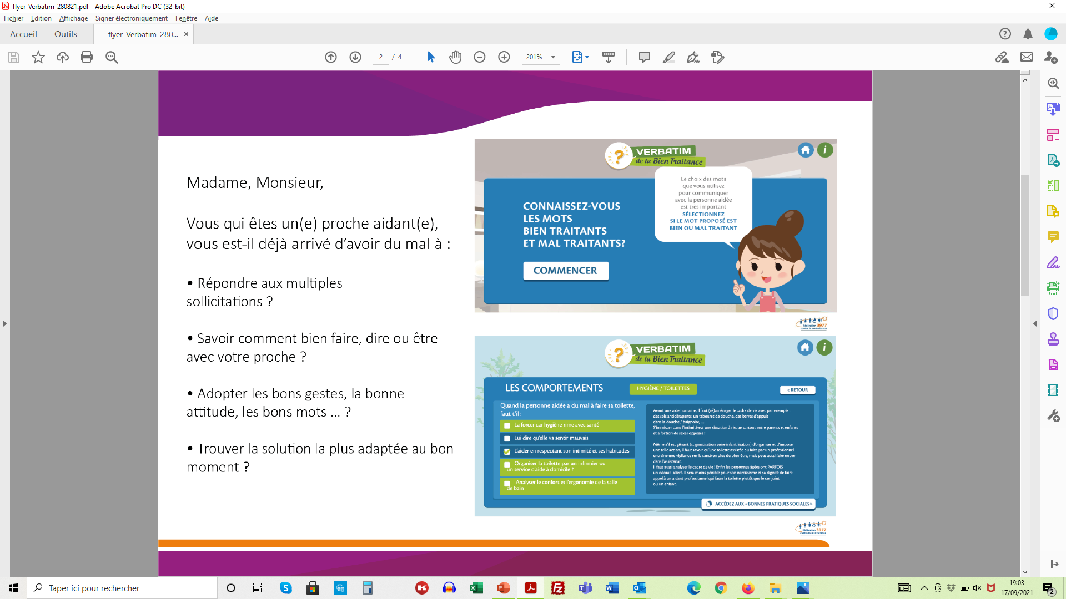

Slide 4
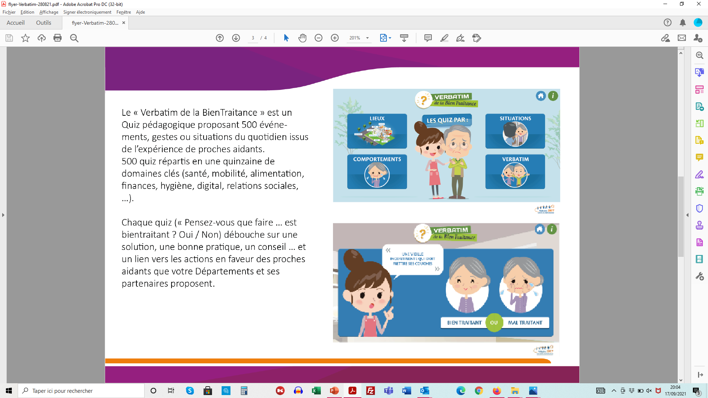

Slide 5
